Slide 1
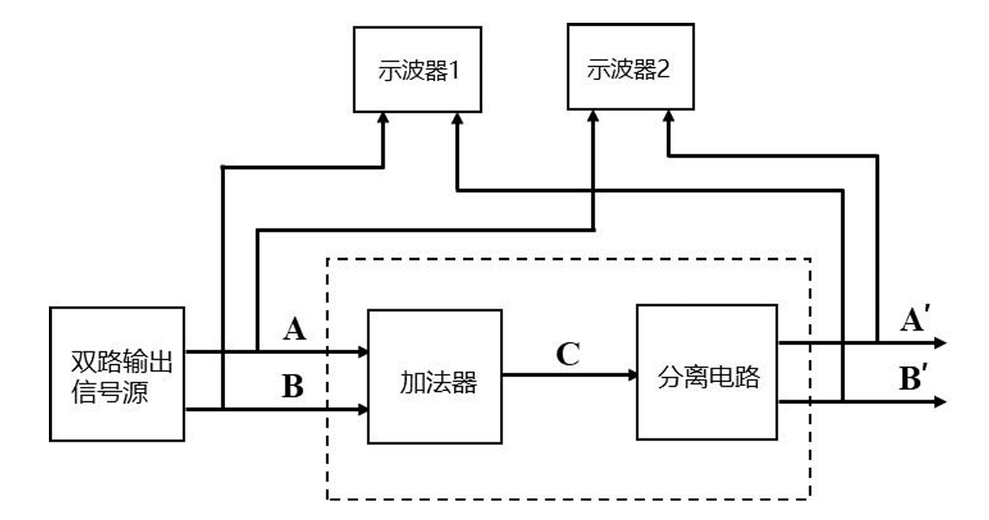

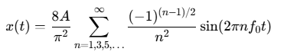
信号分离装置
方案一：
(1)ADC采样信号，使用快速傅里叶变换，求出信号A和信号B的频率。系统内部自己生成幅度和频率相同的正弦波三角波信号，通过DAC输出。
实数信号的FFT结果具有共轭对称性，因此只需保留前N/2+1个频谱点（N为采样点数）。频谱分辨率由采样点数N和采样频率Fs决定，公式为Δf = Fs/N，增加N可提高分辨率。
正弦波对应频率
三角波奇次谐波，对应幅值为1/n²
以下正弦波和三角波FFT频谱公式来自AI，因为我没找到其它好资料。
(1) 信号A和B可以为正弦波或三角波，频率为5kHz的整数倍。要求装置能正确分离出信号A’和B’，在示波器上稳定显示不漂移。
(2) 是 的整数倍。要求装置能设置并控制信号B’与A’的初相位差，范围0°~180°，设置分辨率5°，

Slide 2
信号分离装置
(2)因为信号是通过系统内部自己生成的，也就是说信号的值是储存在rom里面，调制初相位差，只需要调整输出地址：
比如说rom里面一个周期存了180个值，那么显示信号就是从第一个地址一直读到第180个地址，然后再回到第一个地址重复，如果不是从第一个地址开始读，而是从第90个地址开始读，就等于初始相位为180°。
所以设置分辨率5°，相当于一个周期360°的1/72，只需要跳跃rom里面一个周期的地址数量的1/72：这个时候如果不能被72整除，就会有误差。减小误差方法可以是增大rom地址数，或者弄个变量来累计误差进行补偿。
(1) 信号A和B可以为正弦波或三角波，频率为5kHz的整数倍。要求装置能正确分离出信号A’和B’，在示波器上稳定显示不漂移。
(2) 是 的整数倍。要求装置能设置并控制信号B’与A’的初相位差，范围0°~180°，设置分辨率5°，

Slide 3
信号分离装置
注意：在示波器显示而不漂移的方法就是时钟同步，你拿两台精确的信号发生器，一个输出5kHz，一个输出10kHz，他们还是会漂移，因为时钟不一样，弄个时钟同步就可以了。
如果频率不是整数倍，那就没办法肯定会漂移。
仿真：使用matlab生成仿真数据，然后写仿真代码，看波形图，确认逻辑。
(1) 信号A和B可以为正弦波或三角波，频率为5kHz的整数倍。装置能正确分离出信号A’和B’，在示波器上稳定显示不漂移。
(2) 是 的整数倍。装置能设置并控制信号B’与A’的初相位差，范围0°~180°，设置分辨率5°，

Slide 4
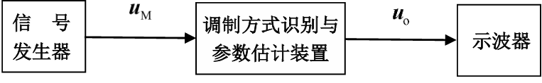
若 识别为FM信号，估计并显示其正弦调制信号频率F、调频系数、最大频偏 fmax，输出解调信号u0
方案一：
(1) AM信号在载波频点fc有峰值，在相邻调制信号频率fc±fm有峰值，峰值对比可得调制指数。判定方法为两个边带信号强度超过阈值，且位置对称。
而FM信号理论上有无限多边带，相邻峰值先增大后减小，判定方法就用有多边带，主峰远大于8倍边带。
(2) AM信号解调：中心化+整流，低通滤波之后即可得到。滤波器用matlab生成。
原理：（1+cosfmt）cosfct全波整流后得到（1+cosfmt）|cosfct|，|cosfct|的傅里叶级数展开后有一个常数项2/pi，然后加上后面的一大坨，低通滤波即可得到解调信号。
调制系数：(Amax-Amin)/(Amax+Amin)。
信号发生器输出可能为AM、FM或连续载波（CW）三种信号，其载波电压峰峰值为100mV、载频 为2MHz。
(1) 未知调制方式条件下，装置可自主识别并显示 的调制方式。
(2)若 为AM信号，估计并显示其正弦调制信号频率F，调频系数 ，输出解调信号 。
若 为FM信号，估计并显示其正弦调制信号频率F、调频数 、最大频偏 ，输出解调信号 。
可为二进制幅度键控（2ASK）、移相键控（2PSK）或移频键控（2FSK）信号，码速率 可为6kbps、8kbps、10kbps中的一种；
(3) 未知调制方式条件下，装置可自主识别并显示 的调制方式。
(4)估计并显示 传输的二进制码速率 ，在示波器上显示解调输出的二进制码序列波形.若为2FSK计算移频键控系数h，

Slide 5
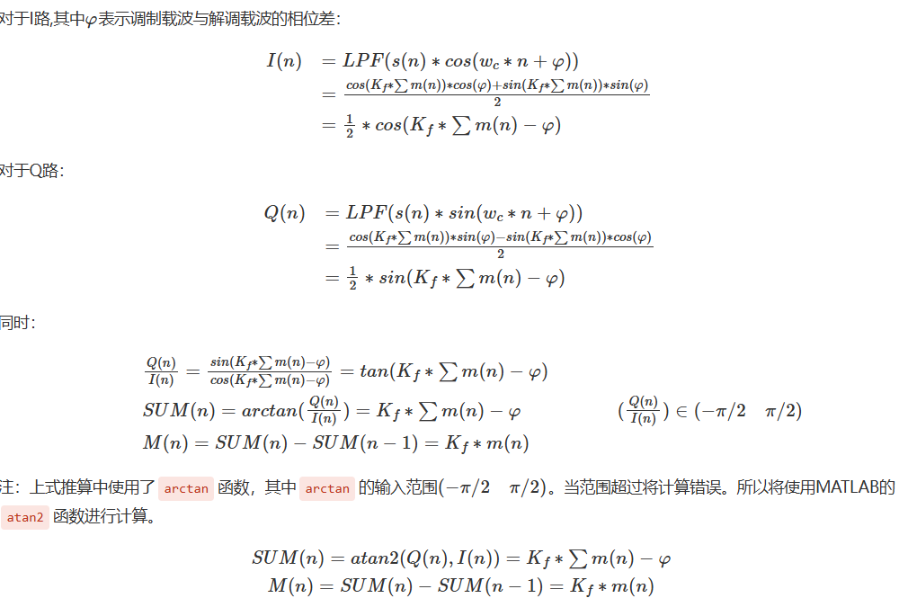
若 识别为FM信号，估计并显示其正弦调制信号频率F、调频系数、最大频偏 fmax，输出解调信号u0
(2) FM信号解调：数字正交解调，通过DDS生成正交载波，与输入信号混频，低通滤波得到I/Q两路信号。差分artan(Q/I)
信号发生器输出可能为AM、FM或连续载波（CW）三种信号，其载波电压峰峰值为100mV、载频 为2MHz。
(1) 未知调制方式条件下，装置可自主识别并显示 的调制方式。
(2)若 为AM信号，估计并显示其正弦调制信号频率F，调频系数 ，输出解调信号 。
若 为FM信号，估计并显示其正弦调制信号频率F、调频数 、最大频偏 ，输出解调信号 。
可为二进制幅度键控（2ASK）、移相键控（2PSK）或移频键控（2FSK）信号，码速率 可为6kbps、8kbps、10kbps中的一种；
取最大值为最大频偏fmax
调制系数等于最大频偏fmax/调制信号频率。
(3) 未知调制方式条件下，装置可自主识别并显示 的调制方式。
(4)估计并显示 传输的二进制码速率 ，在示波器上显示解调输出的二进制码序列波形.若为2FSK计算移频键控系数h，

Slide 6
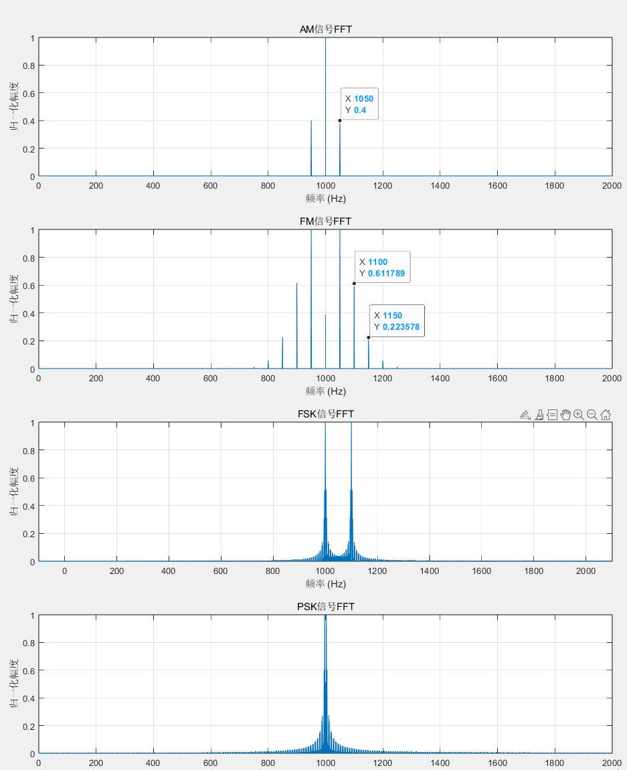
若 识别为FM信号，估计并显示其正弦调制信号频率F、调频系数、最大频偏 fmax，输出解调信号u0
(3) ASK时域上会变到0，FSK是调频，所以频域上它会在两个主要频率上都很大，而PSK则集中在载波频率附近。
如果模拟数字一起识别：
模拟信号频域图比较疏松，峰值跟峰值之间相隔信号频率的间隔。而数字信号峰值周围会有很多根线，不像模拟那样直接变成几乎只有噪声，而是非常集中。
信号发生器输出可能为AM、FM或连续载波（CW）三种信号，其载波电压峰峰值为100mV、载频 为2MHz。
(1) 未知调制方式条件下，装置可自主识别并显示 的调制方式。
(2)若 为AM信号，估计并显示其正弦调制信号频率F，调频系数 ，输出解调信号 。
若 为FM信号，估计并显示其正弦调制信号频率F、调频数 、最大频偏 ，输出解调信号 。
可为二进制幅度键控（2ASK）、移相键控（2PSK）或移频键控（2FSK）信号，码速率 可为6kbps、8kbps、10kbps中的一种；
(3) 未知调制方式条件下，装置可自主识别并显示 的调制方式。
(4)估计并显示 传输的二进制码速率 ，在示波器上显示解调输出的二进制码序列波形.若为2FSK计算移频键控系数h，

Slide 7
若 识别为FM信号，估计并显示其正弦调制信号频率F、调频系数、最大频偏 fmax，输出解调信号u0
(4) ASK与AM一样，全波整流，滤波，然后判决。码元速率用：抽样时钟+同步。
抽样时钟：公因数为3*4*5=60.假设时钟为30M。码元速率6kbps，一个周期被采样采了5000个点。
同步：设个阈值，如果连续10次小于阈值且处于状态读高，则跳到状态读低。这样子可以在状态跳变时候进行同步采样了。
FSK解调方法跟FM一样。频移键控h等于两个频率峰值相减乘上码元周期。
PSK解调方法：差分解调，将当前信号与延迟180度的信号相乘，乘法结果的正负变化反映了相位跳变。
信号发生器输出可能为AM、FM或连续载波（CW）三种信号，其载波电压峰峰值为100mV、载频 为2MHz。
(1) 未知调制方式条件下，装置可自主识别并显示 的调制方式。
(2)若 为AM信号，估计并显示其正弦调制信号频率F，调频系数 ，输出解调信号 。
若 为FM信号，估计并显示其正弦调制信号频率F、调频系数 、最大频偏▽ ，输出解调信号 。
可为二进制幅度键控（2ASK）、移相键控（2PSK）或移频键控（2FSK）信号，码速率 可为6kbps、8kbps、10kbps中的一种；
(3) 未知调制方式条件下，装置可自主识别并显示 的调制方式。
(4)估计并显示 传输的二进制码速率 ，在示波器上显示解调输出的二进制码序列波形.若为2FSK计算移频键控系数h，

Slide 8
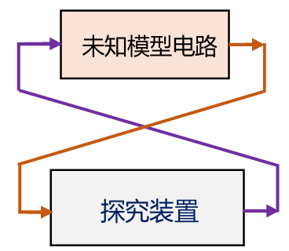
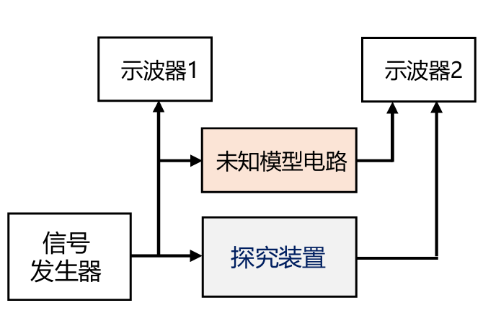
(1) 输出正弦信号通过滤波电路，接收输出，相除得到该频点的幅频特性，设置分辨率，扫描，得到频谱图，即可判断滤波类型。
问题：时钟域问题，状态转换和状态中的操作两个部分用的时钟不一样，导致状态机跑飞了，两个都用慢的时钟才行。
状态寄存器可能在快时钟域更新后，慢时钟域的操作逻辑尚未感知到新状态，导致逻辑不一致
(2) 传递函数H(s)已知，输入信号进行FFT得到X(s)，Y(s) = X(s)*H(s), 进行IFFT得到y(t)
注意：矩形波的频谱分析要分析到10倍频，此时频率达到5MHz，而分辨率为200Hz，意味着要扫描25k个频点。此时学习时间太久。
200=fs/采样点，而ADC的采样频率fs只能到1Mbps，采样点为5k个。但是采样点要求为2的n次方，所以采样频率fs不能是完美的1Mbps。
未知滤波电路
滤波电路的传递函数H(s)未知。
(1) FPGA与滤波电路连接起来，对电路进行自主学习，建模，判断滤波类型。
(2) 连接信号发生器，使滤波电路和FPGA的输出信号相比波形无失真、在示波器上能连续同频稳定显示。
FPGA
信号发生器的输出为频率1kHz~50kHz（步长200Hz）、
周期信号类型分别为：正弦波、矩形波（占空比10%~50%、步长5%）
未知滤波电路
FPGA

Slide 9
(1) 输出正弦信号通过滤波电路，接收输出，相除得到该频点的幅频特性，设置分辨率，扫描，得到频谱图，即可判断滤波类型。
问题：时钟域问题，状态转换和状态中的操作两个部分用的时钟不一样，导致状态机跑飞了，两个都用慢的时钟才行。
状态寄存器可能在快时钟域更新后，慢时钟域的操作逻辑尚未感知到新状态，导致逻辑不一致
(2) 传递函数H(s)已知，输入信号进行FFT得到X(s)，Y(s) = X(s)*H(s), 进行IFFT得到y(t)
注意：矩形波的频谱分析要分析到10倍频，此时频率达到5MHz，而分辨率为200Hz，意味着要扫描25k个频点。此时学习时间太久。
200=fs/采样点，而ADC的采样频率fs只能到1Mbps，采样点为5k个。但是采样点要求为2的n次方，所以采样频率fs不能是完美的1Mbps。
未知滤波电路
滤波电路的传递函数H(s)未知。
(1) FPGA与滤波电路连接起来，对电路进行自主学习，建模，判断滤波类型。
(2) 连接信号发生器，使滤波电路和FPGA的输出信号相比波形无失真、在示波器上能连续同频稳定显示。
FPGA
信号发生器的输出为频率1kHz~50kHz（步长200Hz）、
周期信号类型分别为：正弦波、矩形波（占空比10%~50%、步长5%）
未知滤波电路
FPGA

Slide 10
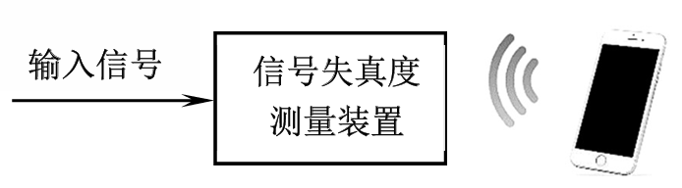
若 识别为FM信号，估计并显示其正弦调制信号频率F、调频系数、最大频偏 fmax，输出解调信号u0
当我们信号经过一个放大器时，由于放大器转移特性的非线性，可能一个正弦波出来不再是正弦波，而是正弦波频率为基频，伴有谐波基频分量的周期信号。
信号5次谐波最高为500kHz，而AD为1M只能恰好满足奈奎斯特频率。
因此不能直接采样，不然做不出来。
使用周期信号等效采样定理。数字示波器核心技术。
把高频、快速信号变成低频、慢速重复信号。一般在重复信号的每个周期或相隔几个周期取一个样,而每个取样点分别取自每个输入信号波形不同的位置上,若干个取样点成为一个周期, 可以组成类似于原信号的一个周期的波形, 但是周期拉长了。
低频限制下的失真度测量装置
测得周期信号的总谐波失真THD，并在手机上显示测量信息。
(1) 输入信号基频范围：1kHz ~100kHz。
(2) 限制ADC采样时钟只能为200kHz，1MHz或1.1MHz。
(2) 测量并显示输入信号失真度THD值。
(3) 显示输入信号基波与谐波的归一化幅值，只显示到5次谐波。
(4) 在手机上显示测量装置测得并显示的输入信号THD值、基波与谐波的归一化幅值。

Slide 11
若 识别为FM信号，估计并显示其正弦调制信号频率F、调频系数、最大频偏 fmax，输出解调信号u0
顺序采样，可以用极低的采样频率获得极高的带宽，只针对周期信号，先算频率，先正常采样，用FFT算出基波频率，已知频率，就可以代进顺序采样的公式，Ts = KT+T/N，T为信号频率，算出需要的采样频率，用需要的采样频率去采他，采到的收集起来，然后输入FFT，得到频谱图，最高的峰值就是基波，地址倍数关系就对应倍数基波。FFT时钟只要大于采样频率就行。
单片机蓝牙连接到手机。网口数据传输或者简单一点就串口传输。
低频限制下的失真度测量装置
测得周期信号的总谐波失真THD，并在手机上显示测量信息。
(1) 输入信号基频范围：1kHz ~100kHz。
(2) 限制ADC采样时钟只能为200kHz，1MHz或1.1MHz。
(2) 测量并显示输入信号失真度THD值。
(3) 显示输入信号基波与谐波的归一化幅值，只显示到5次谐波。
(4) 在手机上显示测量装置测得并显示的输入信号THD值、基波与谐波的归一化幅值。

Slide 12
若 识别为FM信号，估计并显示其正弦调制信号频率F、调频系数、最大频偏 fmax，输出解调信号u0
顺序采样，可以用极低的采样频率获得极高的带宽，只针对周期信号，先算频率，先正常采样，用FFT算出基波频率，已知频率，就可以代进顺序采样的公式，Ts = KT+T/N，T为信号频率，算出需要的采样频率，用需要的采样频率去采他，采到的收集起来，然后输入FFT，得到频谱图，最高的峰值就是基波，地址倍数关系就对应倍数基波。FFT时钟只要大于采样频率就行。
单片机蓝牙连接到手机。网口数据传输或者简单一点就串口传输。
低频限制下的失真度测量装置
测得周期信号的总谐波失真THD，并在手机上显示测量信息。
(1) 输入信号基频范围：1kHz ~100kHz。
(2) 限制ADC采样时钟只能为200kHz，1MHz或1.1MHz。
(2) 测量并显示输入信号失真度THD值。
(3) 显示输入信号基波与谐波的归一化幅值，只显示到5次谐波。
(4) 在手机上显示测量装置测得并显示的输入信号THD值、基波与谐波的归一化幅值。

